Slide 1
计算智能
粒子群算法

Slide 2
粒子群算法基本原理
粒子群算法的特点与应用
鸟群觅食现象
粒子群算法的参数选择

Slide 3
粒子群优化算法是什么？
它由谁提出的？
PSO模拟了自然界鸟群觅食的过程。
通过群体的协作寻找到问题的全局最优解。
它是1995年由美国学者Eberhart和Kennedy提出的，
现在已经广泛应用于各种工程领域的优化问题之中。

Slide 4
研究鸟群觅食现象
一群鸟在一片区域内搜寻食物,所有的鸟一开始都不知道食物具体在哪里，但是它们知道当前的位置离食物还有多远(已知条件)
鸟群找到食物的最优策略是什么呢？
最简单有效的办法：搜寻目前离食物最近的鸟的周围区域
鸟群在搜寻的过程中：
通过群体协作知道哪只鸟的位置离食物最近，这称为当前时刻的全局极值
每只鸟知道自己当前位置和以往飞行的位置哪个离食物更近，即知道个体极值
每只鸟根据自己的飞行经验，向全局极值靠拢，去搜寻该鸟周围的区域，直到最终找到食物。

Slide 5
粒子群算法基本原理
模拟鸟群觅食行为
将鸟群抽象为粒子群，通过模拟鸟群觅食过程中的迁徙和聚集行为来寻找最优解
每个粒子有位置和速度两个属性，粒子根据速度的方向和大小飞到新的位置
速度是矢量，位置是标量
个体与群体智能结合
粒子通过跟踪个体极值（个体最优位置）和群体极值（群体最优位置）来更新其飞行的速度，再根据速度更新其位置
个体极值
计算粒子新位置的适应度值
将它与个体极值的适应度值进行比较，得到新的个体极值
代表了粒子本身的飞行经验（个体认知）
群体极值
比较所有粒子新个体极值的适应度值，得到新的群体极值，它代表群体协作（社会指引）

Slide 6
鸟群觅食现象
鸟群觅食现象
鸟群
鸟（粒子）的位置
鸟位置的更新
食物的位置
鸟的飞行速度
位置优劣的评估
个体认知与群体协作
粒子群优化算法
粒子群
问题的有效解
新的有效解
全局最优解
速度向量
适应度函数（目标函数）
速度和位置的更新
类比关系
粒子群优化算法
如何进行速度和位置的更新？

Slide 7



速度和位置的更新
自身速度
Pi (t):粒子i的最优位置
G (t)：全局最优位置
速度更新
粒子速度和位置的更新公式如下：
个体认知
群体协作
速度更新公式
位置更新公式
$\left.V_{i}\left.(\right.t) \right.$
代表粒子对自身速度的继承，是惯性部分
代表粒子向自身学习的成分， 是个体认知部分
代表粒子之间信息共享和合作，是群体协作部分
$$\left.\left.\left.\left.C_{1}rand\left.(\right.)\right.\left.(\right.P_{i}\left.(\right.t)\right.−X_{i}\left.(\right.t)\right.) \right.$$
$$\left.\left.\left.\left.C_{2}rand\left.(\right.)\right.\left.(\right.G\left.(\right.t)\right.−X_{i}\left.(\right.t)\right.)\right.$$
C1和C2是学习因子，取值在0~4之间，为了平衡群体因素和个体因素对算法的影响，经过大量的实验研究，C1=C2=2的效果较好

Slide 8
更新个体极值Pi(t)和群体极值G(t)
如果用f(·)代表适应度函数
最小化问题
最大化问题呢？

Slide 9
速度和位置的更新示意图
X
2
G(t)
X
1
_{X3}

Slide 10
P2(t)
X2(t)
X
1
G(t)
X
3
经过若干次迭代之后

Slide 11
粒子群算法的步骤和流程图：
步骤1：初始化，设定相关参数
粒子群大小
学习因子C1和C2，最大迭代次数，Vmax
随机设定各粒子的初始位置和初始速度
步骤2：更新粒子的速度和位置
步骤3：计算每个粒子的适应度值，
更新个体最优和群体最优位置
步骤4：达到算法结束条件，
否则重复步骤2和3

Slide 12
速度和位置更新举例
已知函数 其中 ，用粒子群优化算法求解y的最小值。
步骤1：初始化
设M=3

Slide 13
X1=X1+v1
X1=X1+v1
X2=X2+v2
X3=X3+v3

Slide 15
参数的选择
参数主要集中在速度更新公式中
惯性权重w
ω使粒子保持运动惯性，一般情况下ω 取0~1 之间的随机数
线性调整策略：
学习因子C1和C2
如果C1 =0,则粒子失去“认知”能力,只具有“社会”性
粒子群收敛速度会很快,容易陷入局部最优
如果 C2 =0,则粒子只具有“认知”能力,而不具有“社会”性
等价于多个粒子独立搜索, 很难得到最优解。
实践证明没有绝对最优的参数,针对不同的问题选取合适的参数才能获得更好的收敛速度和鲁棒性

Slide 16




参数的选择

Slide 17

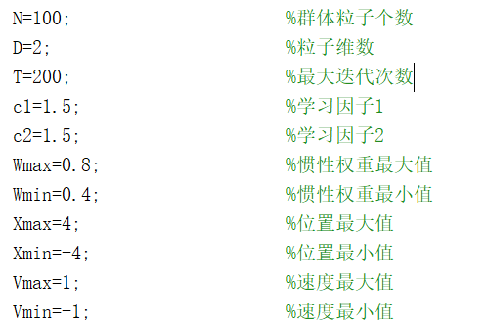
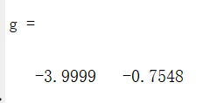
参数设置举例
fmin=-6.4077

Slide 18
粒子群算法的特点
粒子群算法与遗传算法比较：
都基于“种群”概念，随机初始化种群
使用适应度值来评价个体，并且不能保证一定能找到最优解
算法都具有并行性，易于在并行计算机上实现
粒子群算法更简单，参数少，没有遗传算法编码、交叉、变异等操作
为了求解组合优化问题，对粒子群算法进行改进，称离散粒子群算法
通过重新定义“加减乘”法，实现组合优化问题的求解

Slide 19
应用举例：
粒子群算法求解路由问题
属于变量为整数，且带有排序关系的离散优化问题
路由中传感器节点的数目是变动的
有通信半径的约束
每个传感器节点除了可以编号，还有坐标
适应度函数：
SE(R)设为累加路由上各节点收集的信号增益，要求大于预定门限值Se_{yes}
EC(R) 、PL(R)分别为路由中的能量损耗、路径损耗

Slide 20
为解决维数不等的问题，提出了一种基于弦长参数的变长粒子群算法来求解路由

Slide 21
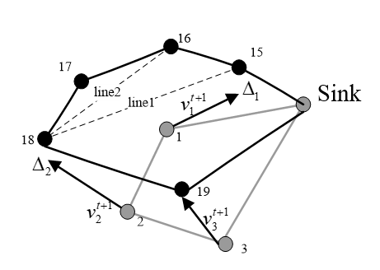
(sink,15，16，17，18，19，sink)

Slide 22
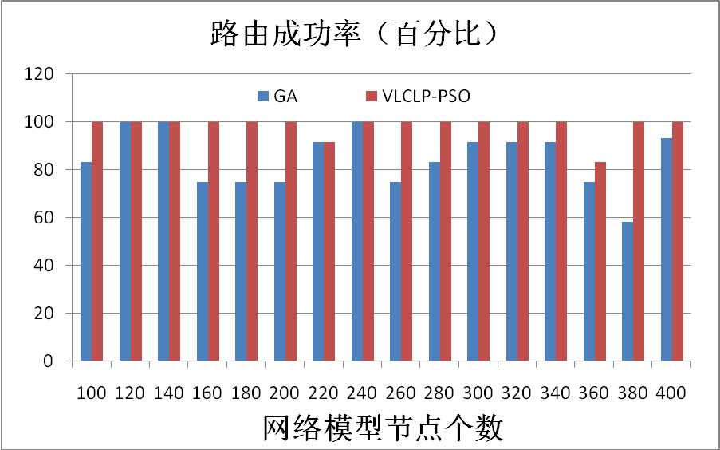
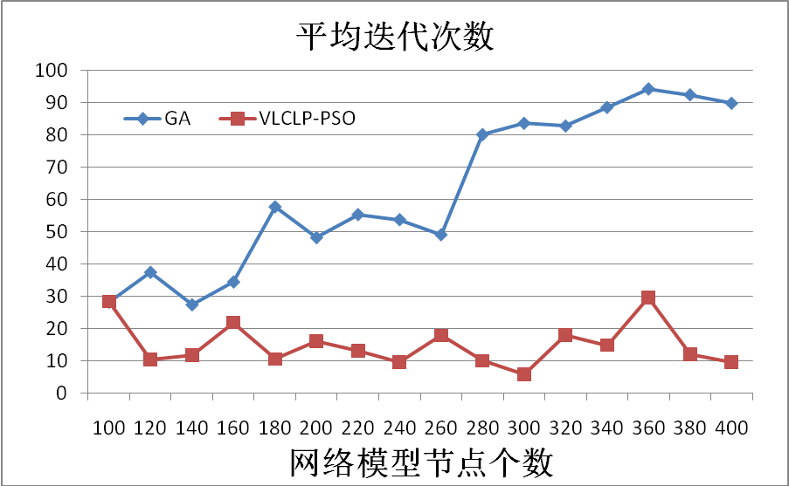

Slide 23
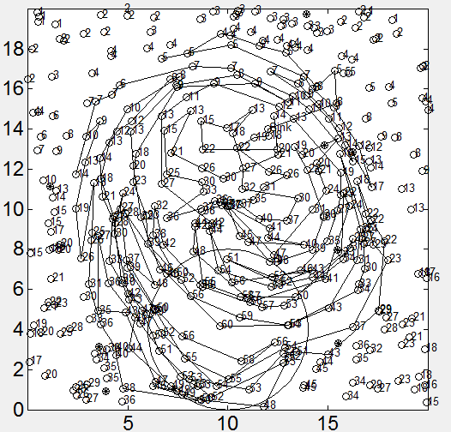
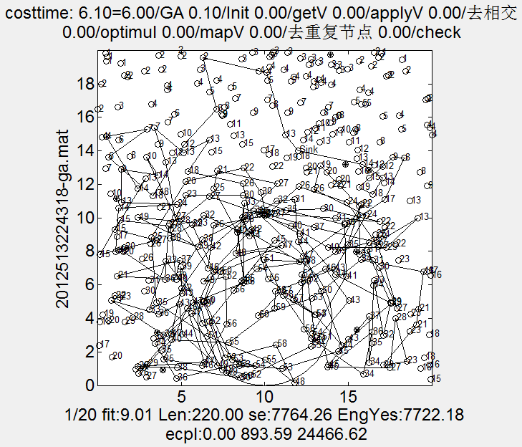
CLP-VDPSO-MAR with 400 nodes
GA -MAR with 400 nodes

Slide 24
粒子群算法的应用
PSO在多个领域得到了广泛应用，显示出其强大的适应性和有效性：
工程设计领域：
机械结构设计：如板壳结构等，通过PSO优化设计，找到满足特定性能指标的最优设计方案。
电路设计：如滤波器设计、放大器设计等，通过优化电路参数，提高电路的性能和效率。
机器学习和人工智能：
神经网络训练：用于模型参数优化、特征权重学习等任务。
组合优化：
如任务分配、车间调度等。
天线阵列设计：
天线阵列方向图设计

Slide 25
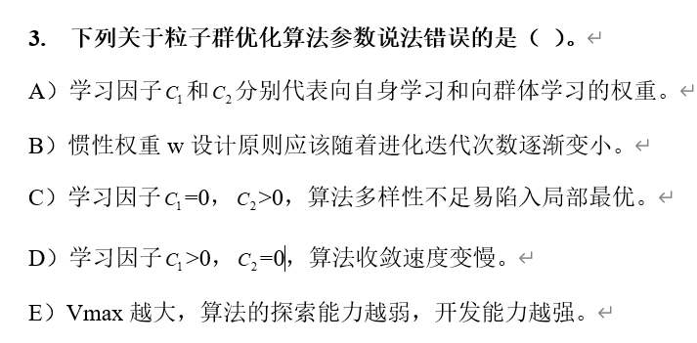
（1）粒子群算法的缩写是 ，它模拟了自然界中 过程而提出。在粒子群算法中，最关键的两个变量分别是 和 。
（2）粒子群算法的每一次迭代之后，都会得到一个 局部最优解和 局部最优解。

Slide 26
专题2：混合或者其他群智能算法求解实际问题
结合实际应用问题，找一篇用混合算法（限两种算法）或者采用其他群智能算法求解该问题的文章， 用PPT进行汇报，内容包含：
实际问题的描述：目标函数，决策变量，约束条件等
混合算法细节：
汇报要求同专题1
重点讲清楚：两种算法在哪些地方进行了混合，混合后的效果（图、表）

